Slide 1
Política Fiscal
Reforma Tributária

Slide 2
Política Fiscal
Conjunto de medidas que modifica como as despesas e receitas são organizadas
Junto com as políticas monetária e cambial, tem como objetivo garantir o melhor funcionamento das tributações nacionais e manter os gastos dentro de uma margem controlável
Como tributação temos, os impostos recolhidos, controle de alíquotas e outras fontes de renda do Governo.
Notes:
https://www.capitalresearch.com.br/blog/investimentos/politica-fiscal/

Slide 3
Política Fiscal
Os resultados da política fiscal podem ser avaliados sob diferentes ângulos, que podem focar na mensuração da qualidade do gasto público bem como identificar os impactos da política fiscal no bem-estar dos cidadãos.
Política Contracionista x Expansionista
Notes:
https://www.capitalresearch.com.br/blog/investimentos/politica-fiscal/

Slide 4
Instrumentos de Política Fiscal
Recursos disponíveis aos formuladores de políticas públicas para atingir objetivos de curto e longo prazo.
Instrumentos fiscais: fluxos de receita e despesa do Governo.

Slide 5
Gastos do Governo - Demanda Agregada
Eficiente para promover o crescimento econômico, a estabilidade das variáveis macroeconômicas e a redução da pobreza e da desigualdade social.
Consumo
Investimento
Subsídios e transferências de renda

Slide 6
Tributos Indiretos
Estabilidade de preços, do produto e das contas externas.
Vendas de mercadorias
Produção
Prestação de serviços
Operações financeiras

Slide 7
Tributos Diretos
Garante maior igualdade fiscal, podendo reduzir a concentração e permitir a prestação de serviços para a população com menor nível de renda.
Renda
Patrimônio
Ganhos de Capital
Transmissão de Propriedades

Slide 8
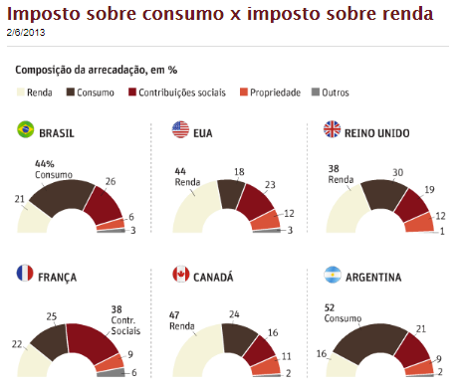

Slide 9
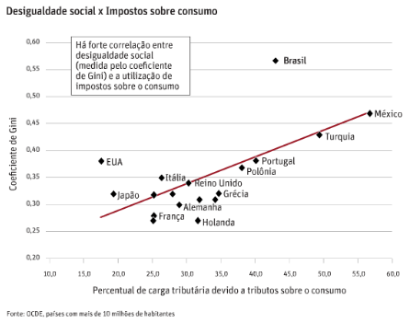

Slide 10
Reforma Tributária
Reforma Tributária é uma mudança nas leis que determinam a cobrança e o pagamento de impostos e tributos.
De acordo com o atual Ministro da Economia Paulo Guedes, a reforma não visa aumentar a carga de impostos e tributos pagos atualmente.
O objetivo é fazer um rearranjo no que é pago hoje, a fim de estimular a atividade econômica e gerar mais eficiência ao sistema de arrecadação.
Notes:
https://www.contabilizei.com.br/contabilidade-online/reforma-tributaria/

Slide 11
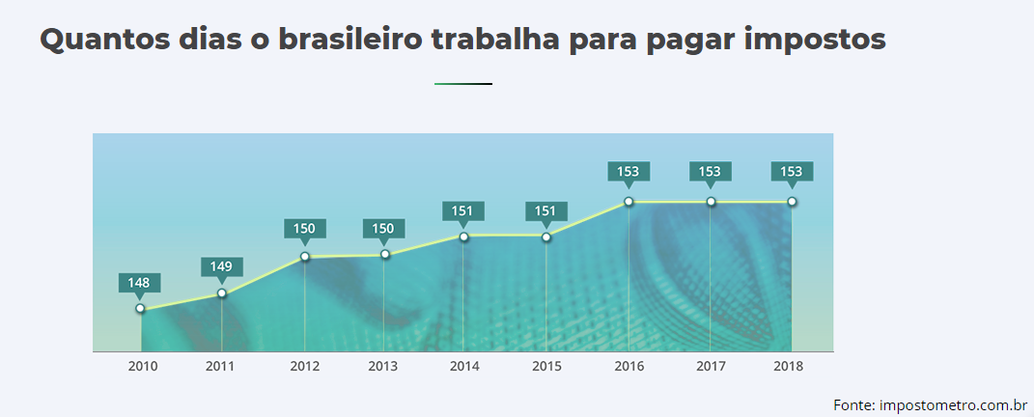
Motivos para uma reforma
Alta carga tributária e elevada participação de tributos cumulativos:
(Tributação sobre Renda, Consumo, Patrimônio, folha de pagamento, lucro, etc)

Slide 12
Motivos para uma reforma
Complexidade do sistema tributário e elevados custos administrativos:
Segundo relatório o Banco Mundial (Doing Business 2019), uma empresa brasileira leva 1.958 horas para pagar tributos. O segundo colocado, Bolívia, leva 1.025 horas. E a média de 190 países pesquisados é de 206 horas.
Regras fiscais criadas para estabelecer controles à evolução da dívida pública (regra de ouro, teto para os gastos públicos, etc). Apesar disso, o cenário fiscal continua se agravando e déficits se elevando.

Slide 13
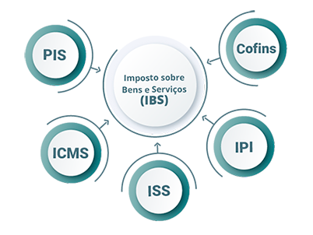
Proposta da Reforma - PEC 45/2019
Proposta simplifica o sistema tributário, substituindo cinco tributos (PIS, Cofins, IPI, ICMS e ISS) pelo Imposto sobre Bens e Serviços (IBS)
Proposta também cria o Imposto Seletivo Federal, que incidirá sobre bens e serviços cujo consumo se deseja desestimular, como cigarros e bebidas alcoólicas

Slide 14
Impostos a serem substituídos
PIS/COFINS: Os dois impostos são incididos sobre a receita bruta das pessoas jurídicas. São exceções os microempreendedores e as empresas de pequeno porte, que contribuem pelo Simples Nacional - impostos federais.
ICMS: Imposto sobre Operações relativas à Circulação de Mercadorias e Prestação de Serviços de Transporte Interestadual e Intermunicipal e de Comunicação - imposto estadual.
ISS: Imposto Sobre Serviços de Qualquer Natureza - é um imposto municipal.
IPI: Imposto sobre Produtos Industrializados - é um imposto federal.

Slide 15
Proposta da Reforma
Características do IBS:
terá caráter nacional, com alíquota formada pela soma das alíquotas federal, estaduais e municipais; estados e municípios determinam suas alíquotas por lei
incidirá sobre base ampla de bens, serviços e direitos, tributando todas as utilidades destinadas ao consumo
será cobrado em todas as etapas de produção e comercialização
será não-cumulativo
contará com mecanismo para devolução dos créditos acumulados pelos exportadores
será assegurado crédito instantâneo ao imposto pago na aquisição de bens de capital
incidirá em qualquer operação de importação (para consumo final ou como insumo)
nas operações interestaduais e intermunicipais, pertencerá ao estado e ao município de destino

Slide 16
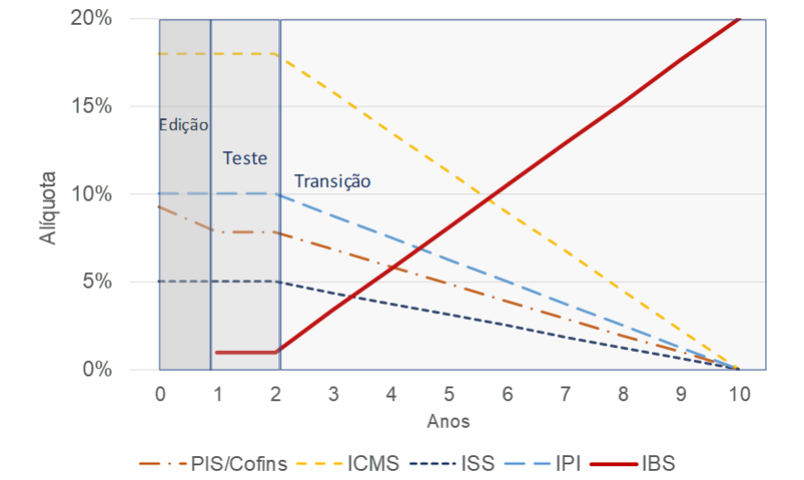
Transição
A proposta da transição destes impostos para o IBS está prevista para durar dez anos, sem redução da carga tributária.

Slide 17
Vantagens e Desvantagens
crescimento do número de oportunidades de emprego, considerando que os impostos simplificados fomentarão investimentos em diversos setores;
entendimento mais claro dos impostos cobrados;
melhor realocação de recursos nas empresas, que não serão definidos com base na conquista de benefícios tributários.
os resultados da Reforma Tributária só serão vistos em longo prazo;
há a possibilidade de alguns setores pagarem mais impostos, afetando o preço final de determinados produtos e serviços.

Slide 18
Grupo 6
Ana Carolina Galiani Sales - N° USP 10817393
Luiz Octávio Vaz Grillo - Nº USP 9282252
Thaís Camilio de Oliveira - N° USP 10391510

